Slide 1
Advérbios
7 º ANO DO ENSINO FUNDAMENTAL

Slide 2
Assista ao link do trailer do filme Cruela abaixo:
https://www.youtube.com/watch?v=p78Y5-zS3kY

Slide 3


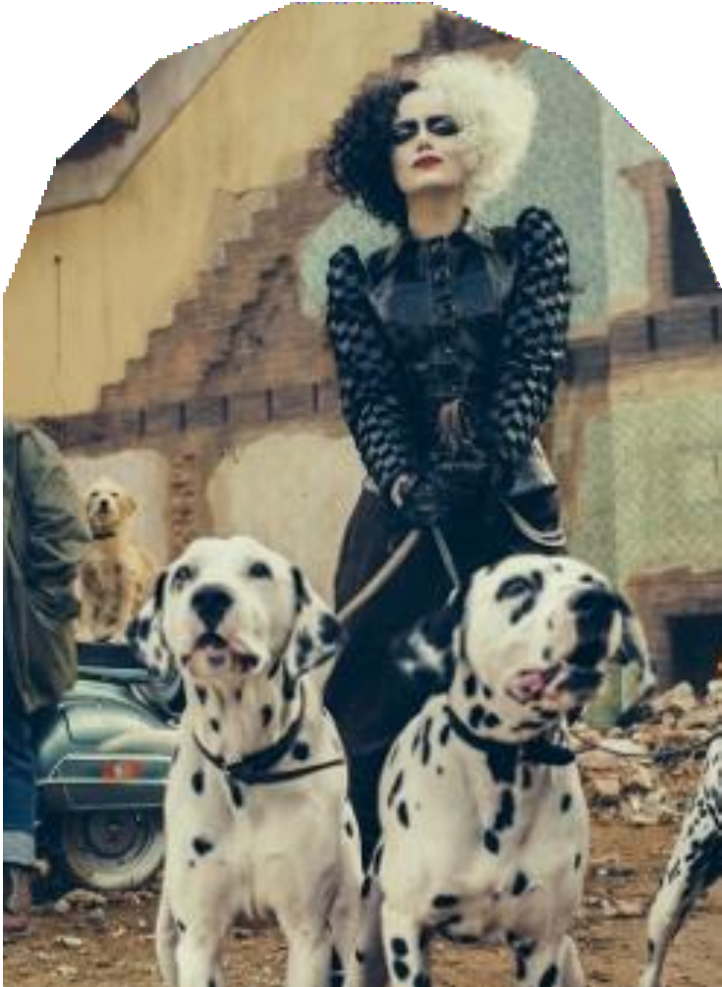


Responda às seguintes perguntas:
Onde se passam as cenas?
A Cruela parece ser muito ou pouco má? Em que momento do dia ela chega à festa? De que forma as pessoas reagiram à chegada da Cruela?
Perceba que possivelmente você utilizou advérbios ou locuções adverbiais para responder a essas perguntas

Slide 4










ADVÉRBIO
É a palavra invariável que modifica o verbo, o adjetivo ou outro advérbio.
VERBO
para exprimir circunstâncias
ADVÉRBIO
para reforçar o sentido
ADVÉRBIO
ADJETIVO
para intensificar uma qualidade

Slide 5
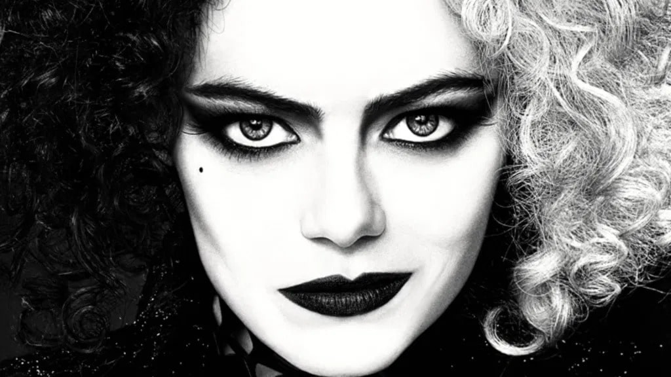

Vamos analisar:
A rebeldia e elegância dessa grande vilã começa nas telas da Cinépolis.
A pré-estreia será em 27 de maio nos
cinemas.
Falta muito pouco para vermos a nova versão de Cruela.
GRANDE - intensifica uma qualidade
NAS TELAS DA CINÉPOLIS - exprime circunstância de lugar EM 27 DE MAIO - exprime circunstância de tempo
NOS CINEMAS - exprime circunstância de lugar MUITO - reforça o sentido de outro advérbio

Slide 6



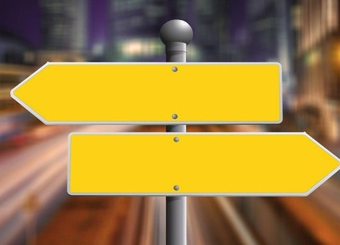


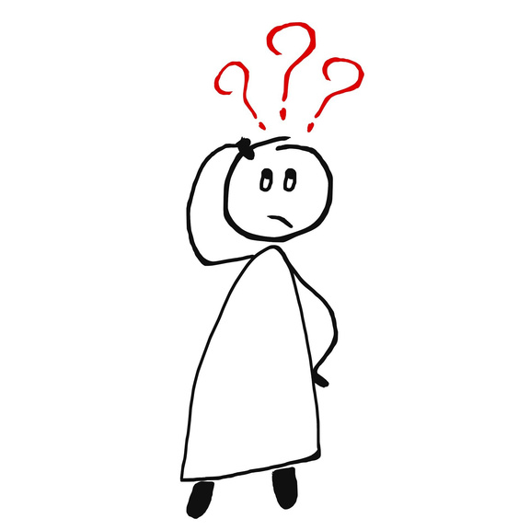
Afirmação
Dúvida
Advérbios mais comuns
1
2
Sim, certamente, efetivamente, realmente.
Acaso, porventura, possivelmente, provavelmente, quiçá, talvez.
Intensidade
Assaz, bastante, bem, demais, mais, menos, muito, pouco, quanto, quão, quase, tanto, tão.
3
Lugar
4
Abaixo,acima, adiante, aí, além, ali, aquém, aqui, atrás, através, cá, defronte, dentro, detrás, fora,
junto, lá, longe, onde, perto.

Slide 7

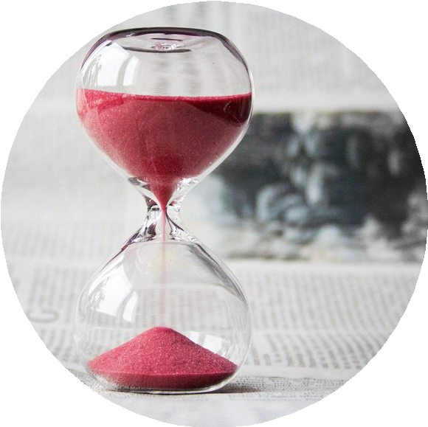
Modo
Negação
Advérbios mais comuns
5
6
Assim, bem, depressa, devagar, mal, melhor, pior.
E quase todos os terminados em -mente :
calmamente, fielmente, levemente, rapidamente.
Não, tampouco (= também não).
Tempo
7
Agora, ainda, amanhã, anteontem, antes, breve, cedo, depois, então, hoje, já, jamais, logo, nunca, ontem, outrora, sempre, tarde..

Slide 8








Locução Adverbial
São expressões constituídas de duas ou mais palavras que exercem função de advérbio.
Exemplos
SÃO O RESULTADO DA COMBINAÇÃO DE:
Cruela foi à festa.
PrepoSição + (artigo) + SubStantivo.
PrepoSição + (artigo) + advérbio
preposição
+ artigo
substantivo
Eles saíram às pressas.
preposição
+ artigo
advérbio

Slide 9


Referências Bibliográficas
Cereja, William Roberto. Português e Linguagem. São Paulo: Saraiva, 2013. Terra, Ernani. Gramática e produção de texto.São Paulo : Scipione,2002
Nicola, Floriana, Ernani. Português para o ensino médio. Volume Único. São Paulo, Editora Scipione. 2003, 1ª Edição.
https://www.aulete.com.br/gram/cap12-00-adverbio

